Slide 1

CHD_ACM 第二次讲课
C语言基础（二）
循环 数组
2020年10月17日
author：张琬瑶

Slide 2

循环
01 while语句
02 do…while语句
03 for语句
04 循环的嵌套和特点
05 与循环有关的控制语句

Slide 3
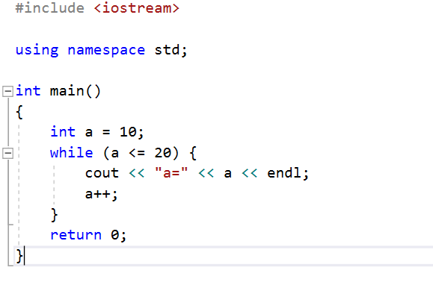
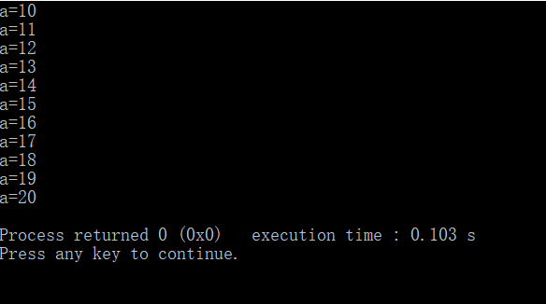
01
while语句
多次输出？
CHD_ACM

Slide 4
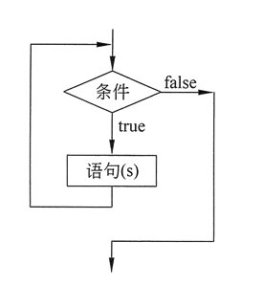
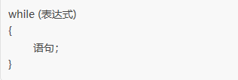
01
while语句
while 循环的执行顺序非常简单，它的格式是：
执行过程：
（1）计算表达式的值。
（2）若表达式的值为真，则执行循环体，然后重复（1）。
（3）若表达式的值为假，则while语句结束，执行循环结构的后续语句。

Slide 5
01
while语句
问题：求1~100的累加和。
除了用公式（1+100）*100/2外，如何简单求和？
首先设置一个累计器sum，其初值为0，利用 sum=sum+i 来计算(i依次取1、2、..... 100)，只要解决以下3个问题即可:
(1)将i的初值置为1;
(2)每执行1次“sum= sum+ i”后，i增1;
(3)当i增到101时，停止计算。此时，sum的值就是1~100的累计和。
CHD_ACM

Slide 6
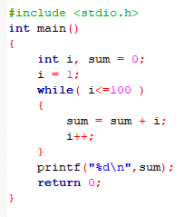
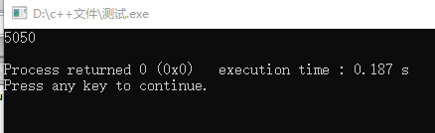
01
while语句
问题：求1~100的累加和。
：
CHD_ACM

Slide 7
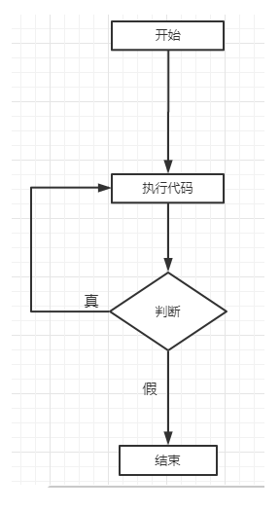
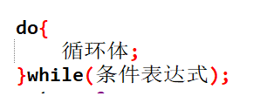
02
do…while语句
do…while 循环的格式如下所示：
注意，while 后面的分号千万不能省略。
执行过程：
（1）执行循环体语句。
（2）计算表达式。
（2）若表达式的值为真，则执行（1）；若表达式的值为假，则do…while语句结束，执行循环结构的后续语句。

Slide 8
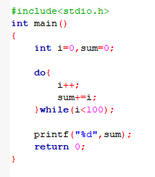
02
do…while语句
问题：求1~100的累加和。
：
CHD_ACM

Slide 9
02
do…while语句
do-while循环与while循环的不同在于：它先执行循环中的语句，然后再判断表达式是否为真，如果为真则继续循环；如果为假，则终止循环。因此, do-while循环至少要执行一次循环语句。 简单来讲就是说while循环是先循环后判断。 。
CHD_ACM

Slide 10
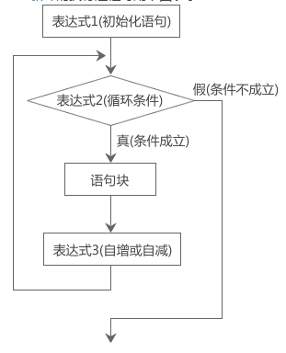

03
for语句
for 循环的格式如下所示：
执行过程：
（1) 先执行“表达式1”。
（2) 再执行“表达式2”，如果它的值为真（非0），则执行循环体，否则结束循环。
（3) 执行完循环体后再执行“表达式3”。
（4) 重复执行步骤 2) 和 3)，直到“表达式2”的值为假，就结束循环。

Slide 11
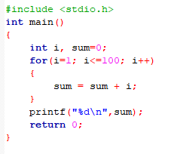
03
for语句
问题：求1~100的累加和。
：
CHD_ACM

Slide 12
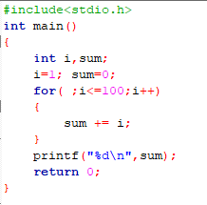
03
for语句
1. 在for语句中省略表达式
（1）省略表达式1，相当于省略了循环的初始条件，应在for语句之前给循环变量赋初值。
CHD_ACM

Slide 13
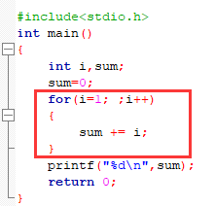
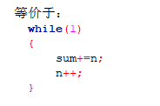
03
for语句
（2）省略表达式2，即不判断循环条件，循环将无休止的进行下去，也就是认为表达式2始终为真，循环成为无限循环。
CHD_ACM

Slide 14
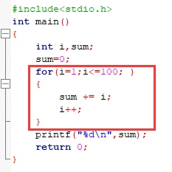
03
for语句
（3）省略表达式3，则必须在循环体中设法保证循环能正常结束，即有使循环结束的语句。
CHD_ACM

Slide 15
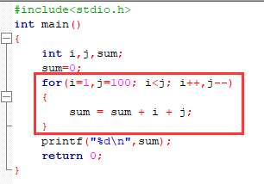
03
for语句
2. 在for语句中使用逗号表达式
表达式1和表达式3既可以是一个简单表达式，也可以是逗号表达式。
CHD_ACM

Slide 16
04
循环的嵌套和特点
一个循环体内又包含另一个完整的循环结构称为循环的嵌套。在内嵌的循环还可以嵌套循环，这就是多重循环。
在设计多重循环时，要注意以下几点：
1. 循环嵌套时，要在一个循环体内包含另一个完整的循环结构。
2. 使用复合语句，以保证逻辑上的正确性。
3. 内层和外层循环控制变量不能同名，以免造成混乱。
4. 采用右缩进格式书写，以保证层次的清晰性。

Slide 17
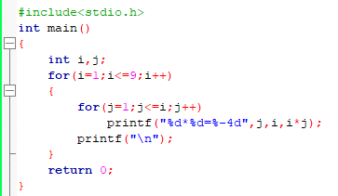
04
循环的嵌套和特点
编写程序，输出阶梯式的乘法口诀表。
CHD_ACM

Slide 18
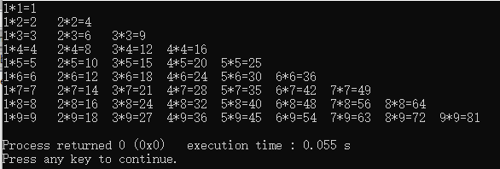
04
循环的嵌套和特点
CHD_ACM

Slide 19
04
循环的嵌套和特点
3种循环语句的共同特点如下。
（1）当循环控制条件非零时执行循环体语句，否则终止循环。
（2）语句可以是任何语句，简单语句、复合语句、空语句均可。
（3）在循环体内或循环条件中必须有使循环结束的语句，否则会出现死循环。
（4）在循环体中可以用break语句跳出整个循环或用continue语句结束本次循环。
CHD_ACM

Slide 20
05
与循环有关的控制语句
1. break语句。
用于循环语句中，其作用是从循环体内跳出循环体，即提前结束循环。

Slide 21
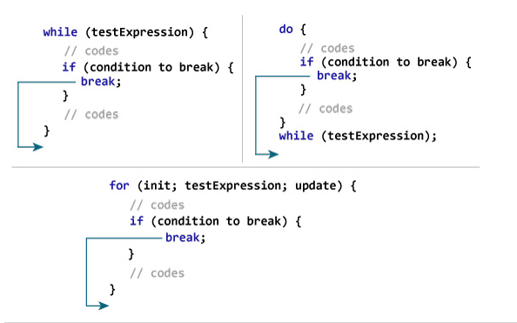
05
与循环有关的控制语句
CHD_ACM

Slide 22
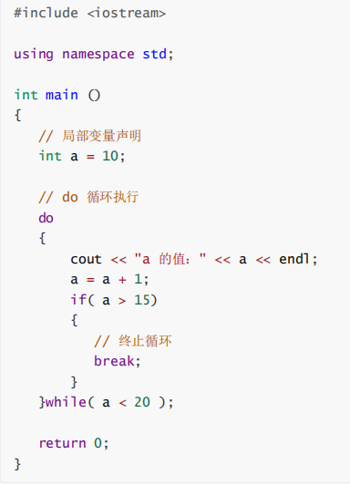
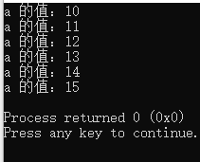
05
与循环有关的控制语句
CHD_ACM

Slide 23
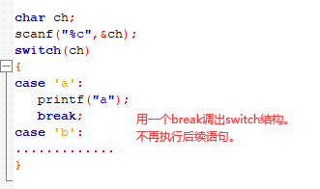
05
与循环有关的控制语句
在switch语句中使流程跳出switch结构。
CHD_ACM

Slide 24
05
与循环有关的控制语句
2. continue语句。
只能用在循环体中，其功能是结束本次循环，即跳过循环体中在continue语句之后的其他语句，接着进行下一次是否执行循环的判定。
CHD_ACM

Slide 25
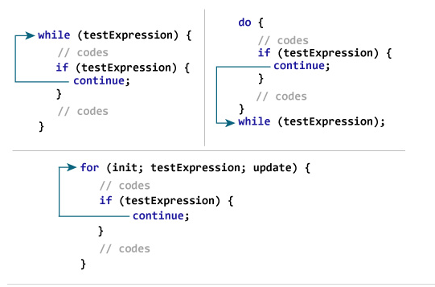
05
与循环有关的控制语句
CHD_ACM

Slide 26
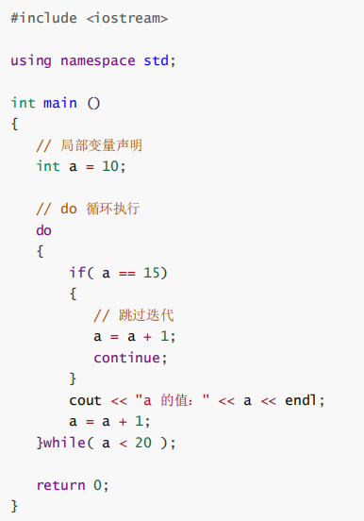
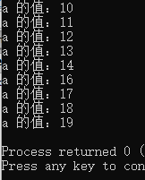
05
与循环有关的控制语句
CHD_ACM

Slide 27
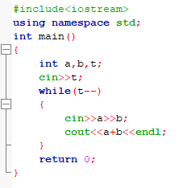
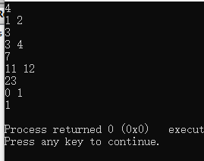
06
补充内容
做题时，如果要输入多组测试数据，怎么办？
例：第一行输入一个整数t，表示有t组测试用例，
下面t行，每行输入两个整数a和b。
输出a+b的结果，每组测试用例占一行。
CHD_ACM

Slide 28
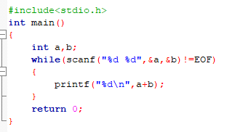
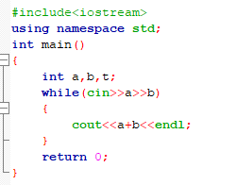
06
补充内容
ACM输入
如果不输入测试数据的组数t，让你一直测试下去呢？
CHD_ACM

Slide 29
数组
01 数组的基本概念
02 一维数组
03 二维数组
04 字符数组
05 字符串处理函数

Slide 30
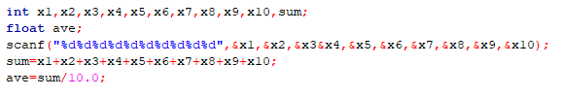
01
数组的基本概念
【引例】输入10个学生某门课的成绩，计算平均分，并统计低于平均分的人数。
方法一：定义10个变量来存储这10个成绩，依次输入10个成绩，求得平均分。

Slide 31
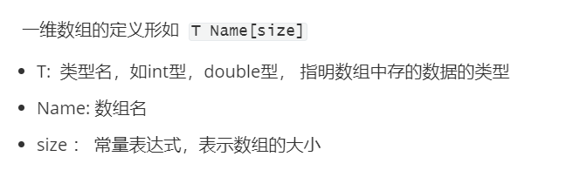
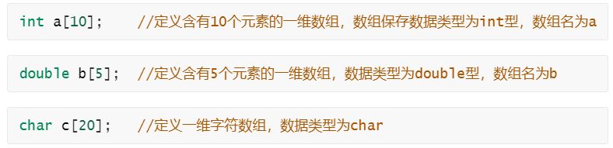
01
数组的基本概念
同类元素的集合，称为数组
CHD_ACM

Slide 32
02
一维数组
数组必须先定义，后使用。
我们知道，要想把数据放入内存，必须先要分配内存空间。放入4个整数，就得分配4个int类型的内存空间：
这样，就在内存中分配了4个int类型的内存空间，共 4×4=16 个字节，并为它们起了一个名字，叫a。
例如int a[4]；就定义了一个长度为4的整型数组，名字是a。

Slide 33
02
一维数组
数组中的每个元素都有一个序号，这个序号从0开始，而不是从我们熟悉的1开始，称为下标（Index）。使用数组元素时，指明下标即可，形式为：
arrayName 为数组名称，index 为下标。例如，a[0] 表示第0个元素，a[3] 表示第3个元素。
CHD_ACM

Slide 34
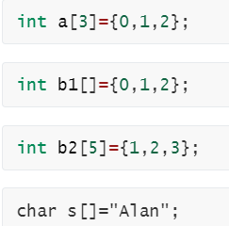
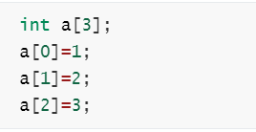
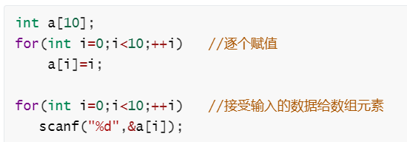
02
一维数组
数组赋值
注意: 只有在定义数组时才能整体赋值
CHD_ACM

Slide 35
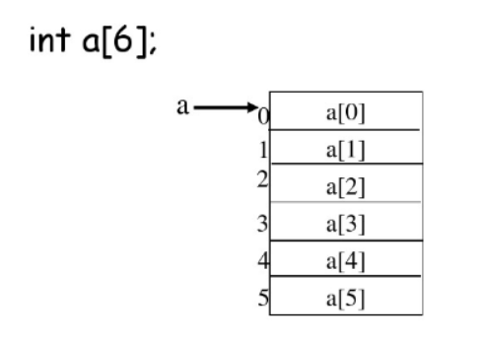

02
一维数组
一维数组的下标
数组的下标实际上是关于数组第一个元素的偏移量。
所以数组元素为 a[0] ~ a[size-1]
CHD_ACM

Slide 36
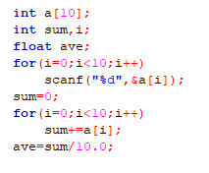
02
一维数组
输入10个学生的成绩，求平均数。
CHD_ACM

Slide 37
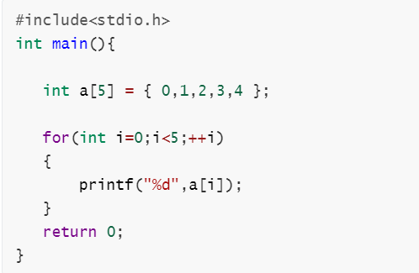
02
一维数组
一维数组的遍历：
CHD_ACM

Slide 38

03
二维数组
二维数组的定义：
二维数组的初始化：

Slide 39
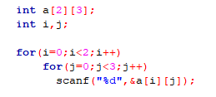
03
二维数组
从键盘中输入每个数组元素
二维数组的赋值和输出一般都要使用二重循环。
CHD_ACM

Slide 40
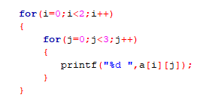
03
二维数组
二维数组的遍历：
CHD_ACM

Slide 41
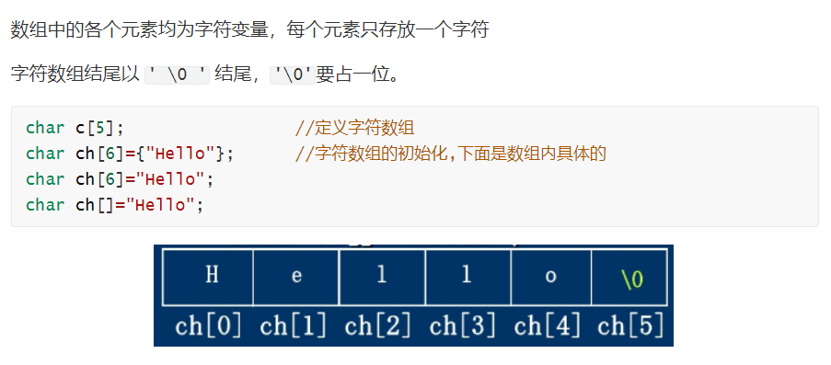
04
字符数组
字符数组的定义和初始化：

Slide 42
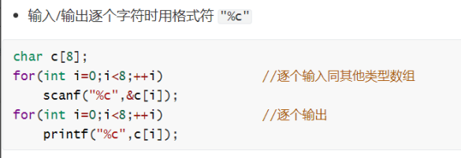
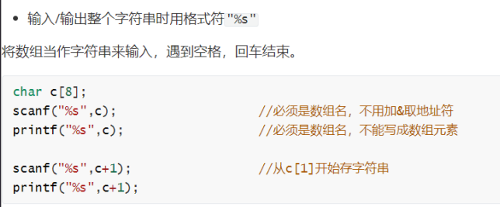
04
字符数组
scanf输入，printf输出
CHD_ACM

Slide 43
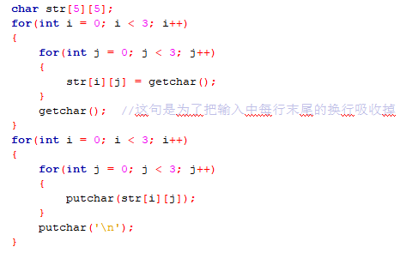
04
字符数组
getchar 输入，putchar 输出
getchar 和 putchar 分别用来输入输出单个字符。
CHD_ACM

Slide 44
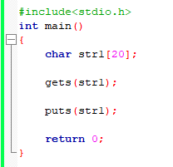
04
字符数组
gets 输入，puts 输出
gets 用来输入一行字符串(注意：gets 识别换行符 \n 作为输入结束，因此 scanf 完一个整数后，如果要使用 gets,需要先用 getchar 接收一个整数后的换行符)，并将其存放于数组中；puts 用来输出一行字符串，并紧跟一个换行
CHD_ACM

Slide 45
05
字符串处理函数
C语言函数库中提供了丰富的字符串处理函数，下面介绍几个最常用的字符串处理函数。在使用时需包含头文件string.h。
1. 字符串连接函数strcat
调用形式：
strcat(字符数组名,字符数组名或字符串常量)
功能：将第2项中的字符串连接到第1项中的字符串的尾部。第一项的字符数组必须定义得足够大，以便容纳连接后的结果。

Slide 46
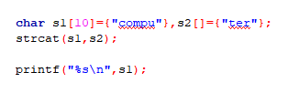

05
字符串处理函数
CHD_ACM

Slide 47
05
字符串处理函数
2. 字符串复制函数strcpy
调用形式：
strcpy(字符数组名,字符数组名或字符串常量)
功能：将第2项中的字符串复制到第1项中的字符数组中。第一项的字符数组必须定义得足够大，以便容纳复制过来的字符串。
3. 字符串比较函数strcmp
调用形式：
strcmp(字符数组名或字符串常量,字符数组名或字符串常量)
功能：两个字符串比较大小。
如果第1项=第2项，函数值为0；
如果第1项>第2项，函数值为正整数；
如果第1项<第2项，函数值为负整数。
CHD_ACM

Slide 48
05
字符串处理函数
4. 测字符串长度strlen
调用形式：
strlen(字符数组名或字符串常量)
功能：测字符串长度。字符串长度是字符串中包含的字符个数（不包括'\0'在内）。
5. 大写字母转小写字母strlwr
调用形式：
strlwr(字符数组名或字符串常量)
6. 小写字母转大写字母strupr
调用形式：
strupr(字符数组名或字符串常量)
CHD_ACM

Slide 49
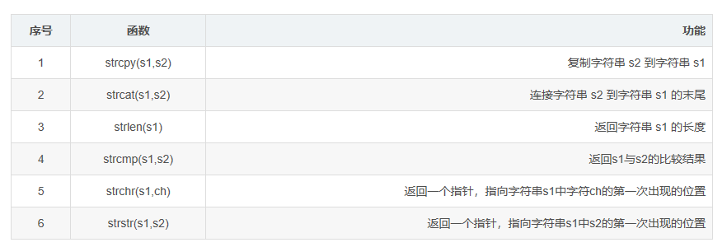
05
字符串处理函数
CHD_ACM

Slide 50
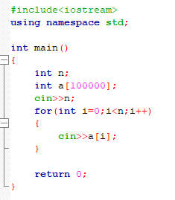
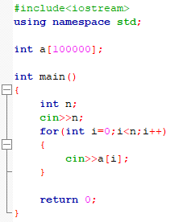
06
关于数组
关于数组
使用数组时，最好将其定义为全局变量。
CHD_ACM

Slide 51
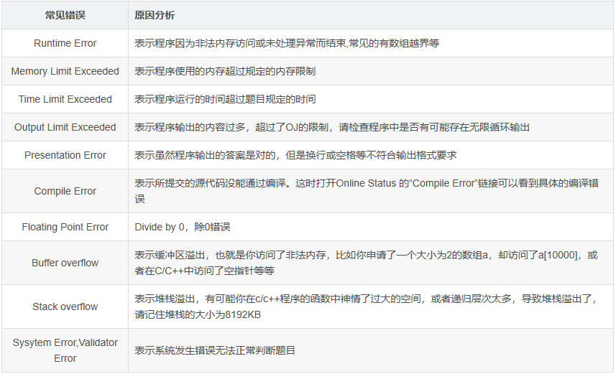
06
ACM常见错误
ACM常见错误提示
CHD_ACM

Slide 52
06
ACM常见错误
Time Limit Exceeded
1.没有循环终止条件。
就是说程序中存在一个循环，但是这个循环没有终止条件，或者说是条件太宽泛，在运行的时候虽然能输出结果，但这个循环会一直循环下去，导致运行时间过长。
例如：
在1001中，要测试多组数据，进行多次循环，
如果这样写
for(m=0;m>0;m++)
scanf(.......)
......
企图让输入一直循环，理论上并没有什么问题，程序也能运行正确，但却会超时。
因为没有一个终止的条件，计算机会一直不断去运行，m只会无限大，这是实际一种很无赖的做法。
CHD_ACM

Slide 53
06
ACM常见错误
Time Limit Exceeded
而如果要想用一个合理的方式实现无限次循环，就需要用
while(scanf()!=EOF)
......
这里虽然也可无限次的循环，却有了终止条件：返回值为-1 的时候
关于while(scanf()!=EOF)的用法原理，
scanf("%d,%d", &a, &b)中
如果a和b都被成功读入，那么scanf的返回值就是2
如果只有a被成功读入，返回值为1
如果a和b都未被成功读入，返回值为0
如果遇到错误或遇到end of file，返回值为EOF。
CHD_ACM

Slide 54
06
ACM常见错误
Time Limit Exceeded
2.函数调用超时。
例如：
在1279中，需要用到一个n的阶乘。
在第一次做的时候，我调用了一个递归函数来求阶乘，运行测试正确，却出现了超时情况。
然后换了一种做法，用一个for循环去求阶乘，结果就通过了。
递归调用因为经常会调用自身很多次，所以时间的复杂度是指数级别的。
3.程序算法不够优化。
就是说自己的程序太复杂，存在更快更有效率的方法。
所以在解决问题时，应尽量选择简单的算法。
如果遇到了这种情况，只能换一个思路了。
4.程序本身存在问题。
CHD_ACM

Slide 55
06
ACM常见错误
Segmentation Fault：段错误。
有2种情况可能导致此错误：
buffer overflow – 缓冲区溢出，也就是你访问 了非法内存，比如你申请了一个大小为2的数组a，却访问了a[3]，或者在C/C++中访问了空指针等等。
stack overflow – 堆栈溢出，有可能你在c/c++程序的函数中申请了过大的空间，或者递归层次太多，导致堆栈溢出了，轻记住堆栈的大小为8192KB。
Runtime Error (RE) ：
你的程序在运行的时候出错了，异常终止了，导致这种状态的情况有肯多，一般都是一些非法操作，比如文件操作，Java中的网络操作等等。另外C/C++中越界访问函数中定义的数组也会导致Runtime Error。
CHD_ACM

Slide 56

06
ACM常见错误
例题
CHD_ACM

Slide 57
THANKS!

